Slide 1
UNIVERSIDAD TECNOLÓGICA DE OTEIMA
PROYECTO FINAL DE COMUNICACIÓN Y TECNOLOGÍA.
RECICLAJE

Slide 2
RECICLAJE
es usar los productos de nuevo, es un proceso en donde los materiales son introducidos nuevamente al ciclo de producción al transformarlos en nuevos materiales que son utilizados de nuevo.

Slide 3
Que beneficios existen cuando reciclamos
Si se recicla el vidrio, se ahorra un 90% de la energía a la hora de generar vidrio nuevo.
Se disminuye el volumen de residuos que hay que eliminar, por lo que no hay tanta basura en el mundo.
Por cada dos toneladas de plástico que se recicla, se ahorra una tonelada de petróleo.
Se ahorra mucha energía a la hora de crear nuevos productos, por lo que se reducen las emisiones de CO2.
Por cada tonelada de papel que se recicla se salvan 17 árboles
Vivimos en inmundo más limpio

Slide 4
Por cada tonelada de papel o cartón que se fabrica, se cortan 150 árboles
En los últimos 47 años se ha producido más basura que en toda la historia del hombre

Slide 5
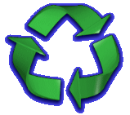
El término reciclar también se aplica cuando la vida útil de un producto para determinada función se ha acabado y usamos ese producto para otra cosa diferente para la cual fue fabricado. Por ejemplo, cuando un bote de mayonesa se termina, reutilizamos, reciclamos ese bote como alcancía por ejemplo.

Slide 6
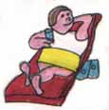
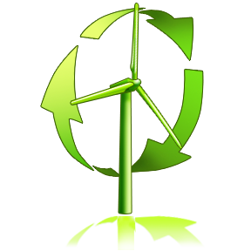

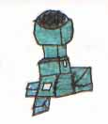

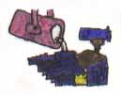

CICLO DEL RECICLAJE
RECOGIDA SELECTIVA
CONSUMO
COMPACTACIÓN
LAMINACIÓN
FUNDICIÓN
FABRICACIÓN

Slide 7
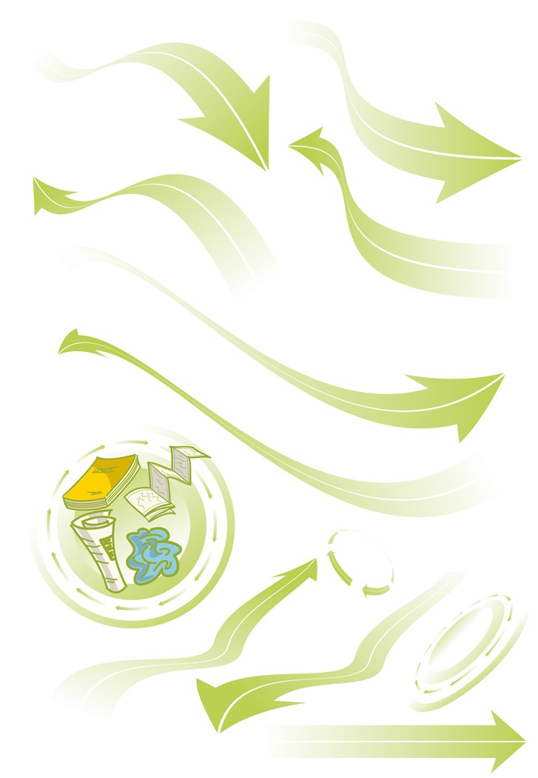
El reciclaje permite:
· Ahorrar recursos
· Disminuir la contaminación.
· Alargar la vida de los materiales aunque sea con diferentes usos.
· Ahorrar energía.
· Evitar la deforestación.
· Reducir el 80% del espacio que ocupan los desperdicios al convertirse en basura.
· Ayudar a que sea más fácil la recolección de basura.
· Tratar de no producir toneladas de basura diariamente que terminan sepultadas en rellenos sanitarios.
· Vivir en un mundo más limpio

